Slide 1
12 декабря – День Конституции России
«Конституция – основной закон государства»
Главная цель государства – не создавать рай на земле, а не допускать ада.

Slide 2
Создание документов по правам человека
10 июля 1918 года – первая Конституция России
31 января 1924 года – утверждена Конституция союзного государства – СССР
1993 года – принята действующая Конституция

Slide 8
Игра «Да! Нет!»
Россия – наша страна?
Имеет ли человек право на личную неприкосновенность?
Можно ли человека превращать в рабство?
Можно ли к человеку относиться жестоко?
Защищен ли человек законом?
Имеет ли право человек защищать себя с помощью суда?
Можно ли без разрешения войти в жилище человека?

Slide 9
Может ли человек свободно передвигаться по своей стране?
Можно ли уехать из страны, а потом вернуться назад?
Может ли человек владеть имуществом?
Имеет ли человек право на социальное обеспечение?
Можно ли запретить свободный выбор труда?
Защищает ли закон материнство и младенчество?

Slide 10
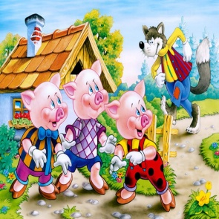
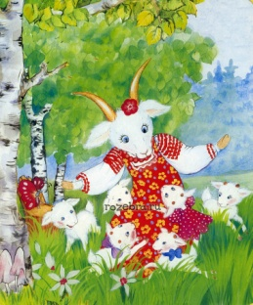
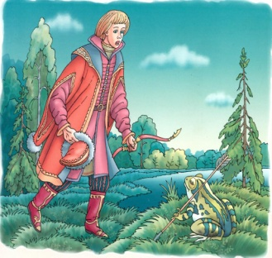
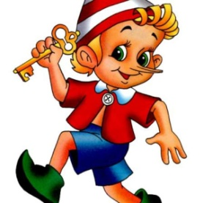
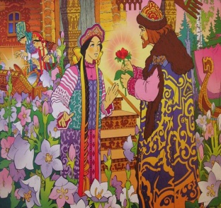
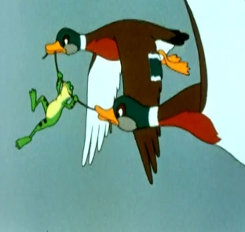
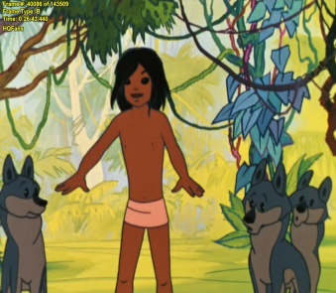
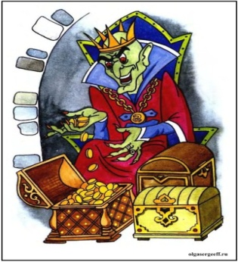
Конкурс «Сказка ложь, да в ней намек…»

Slide 11
Мы живем в великой стране, имеющей богатейшую историю. И каждый из нас должен оставить свой положительный маленький или большой след в истории Родины.
А напоследок хочется сказать,
Что Родина – это вторая мать.
Ее не выбирают и не губят,
А просто берегут и любят.
Одним словом - будьте патриотами!

